Slide 1
种群的数量变化及影响因素
单击输入您的封面副标题

Slide 2
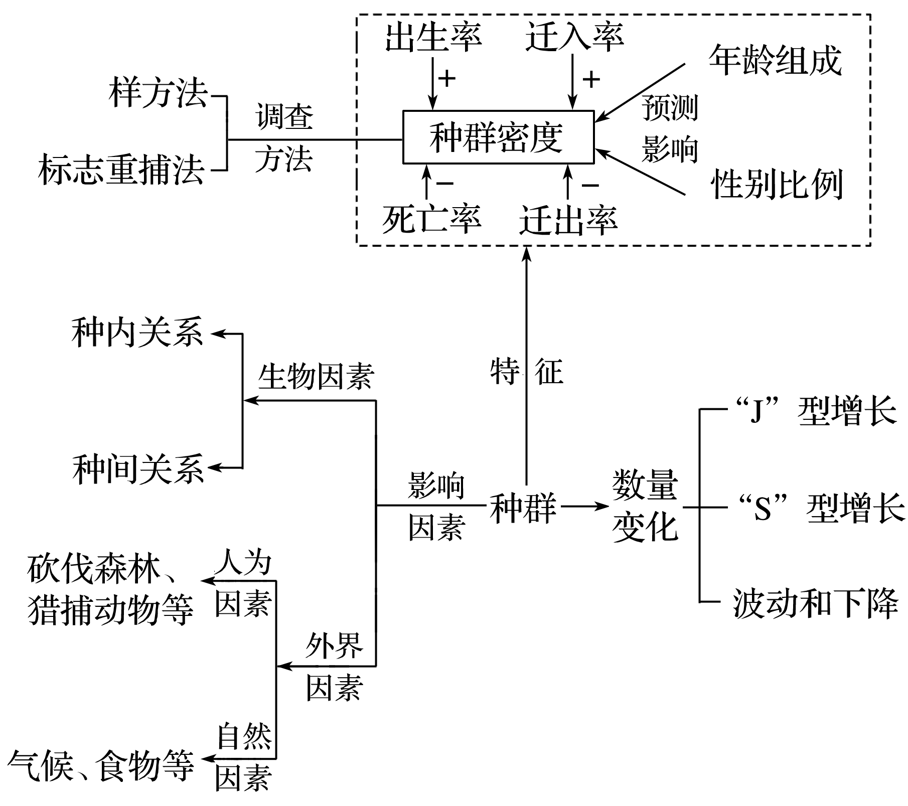
概念图

Slide 3
一.种群数量的变化
1.种群数量的变化
增长
下降
波动
2.种群数量变化的研究方法
(1)研究方法：构建 模型，其是用来描述一个系统或它的性质的____
。
(2)一般步骤： →提出合理的假设→根据实验数据，用适当的 对事物的性质进行表达，即建立数学模型→通过进一步实验或观察等，对模型进行 。
(3)表达形式
① ：科学、准确，但不够直观。
② ：直观，但不够精确。
数学
数学
形式
观察研究对象，提出问题
数学形式
检验或修正
数学方程式
曲线图

Slide 4
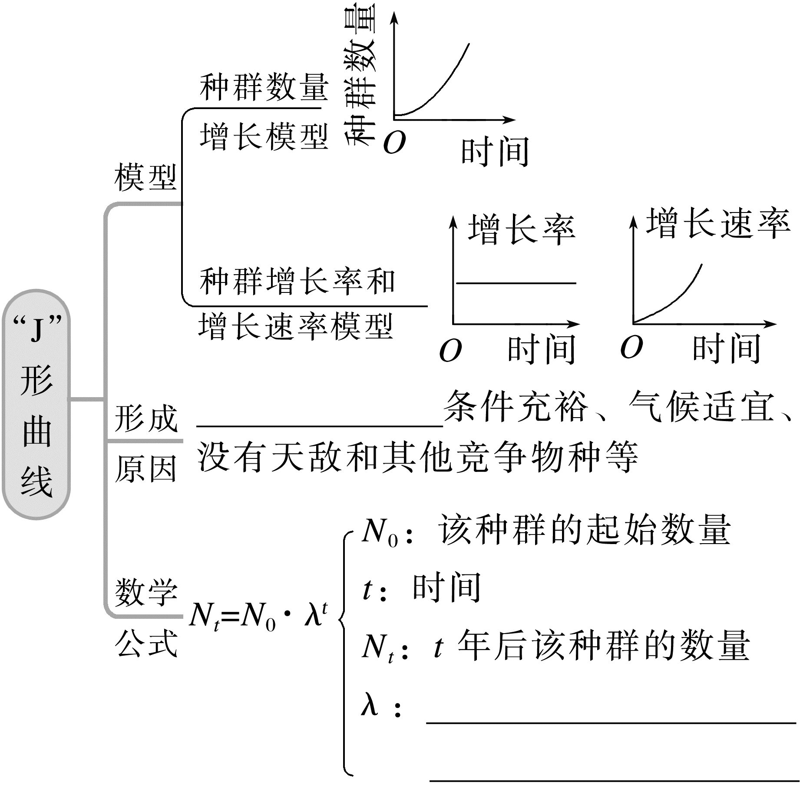
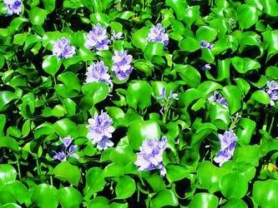
二.种群数量的增长
1.种群的“J”形增长
食物和空间
实验室条件下、外来物种入侵、迁移入新环境。
该种群数量是前一年种群数量的倍数
凤眼莲（水葫芦）

Slide 5
二.种群数量的增长
1.种群的“J”形增长
(1)意义：
反应了种群增长的潜力或者趋势
(2)特点：
种群的增长率是一定的，种群的数量持续上升，没有上限（没有最大值）；增长速率是逐渐增大的
 | 增长率 | 增长速率
含义 | 单位时间内净增加的个体数占原来个体数的比例 | 单位时间内增加的个体数量
计算公式 | 增长率=（现有个体数-原有个体数）/种群原有个体数 | 增长速率=（现有个体数-原有个体数）/增长时间

Slide 6
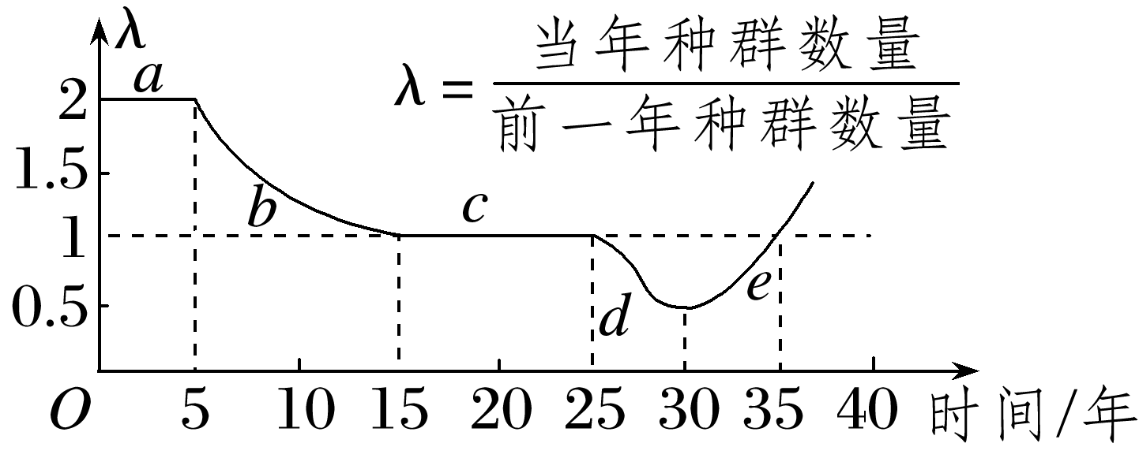
二.种群数量的增长
1.种群的“J”形增长
(3)准确分析“λ”曲线
➊a段——λ>1且恒定，种群数量呈
“J”形增长。
➋b段——λ尽管下降，但仍大于1，
此段种群出生率大于死亡率，则种
群数量一直增长。
➌c段——λ＝1，种群数量维持相对稳定。
➍d段——λ<1，种群数量逐年下降。
➎e段——尽管λ呈上升趋势，但仍未达到1，故种群数量逐年下降。

Slide 7
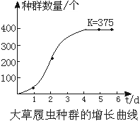
二.种群数量的增长
2.种群的“S”形增长
思考：在一个培养基中，细菌的数量会一直按照N_{t}=N₀λ^{t} 个公式增长吗？为什么？
如何验证这个观点？
不会。原因是资源和空间是有限的。
生态学家高斯曾经做过这样一个实验：在0.5ml培养液中放入5个大草履虫，然后每隔24h统计一次大草履虫的数量。经过反复实验，得出了如图所示的结果。

Slide 8
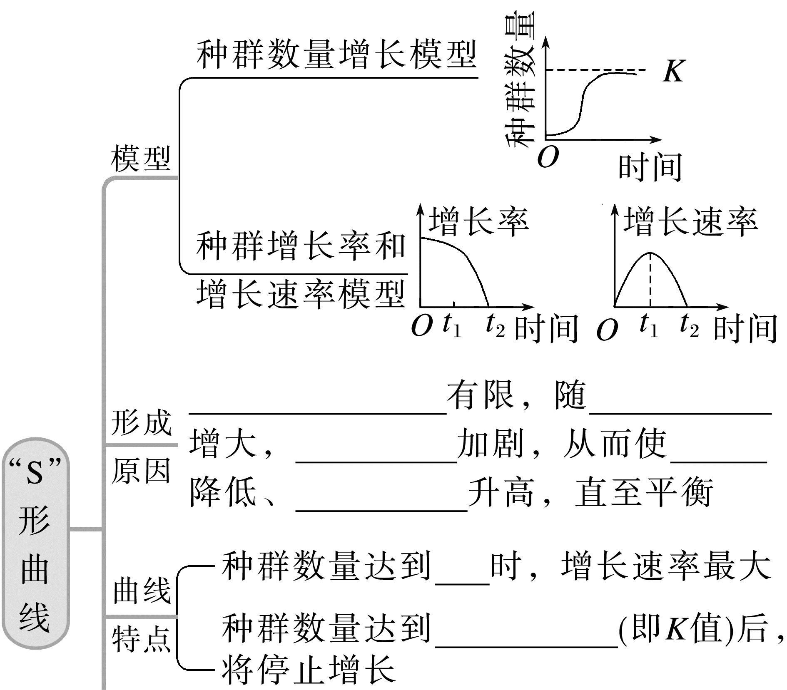
二.种群数量的增长
2.种群的“S”形增长
资源、空间条件
种群密度
种内竞争
出生率
死亡率
K/2
环境容纳量

Slide 9
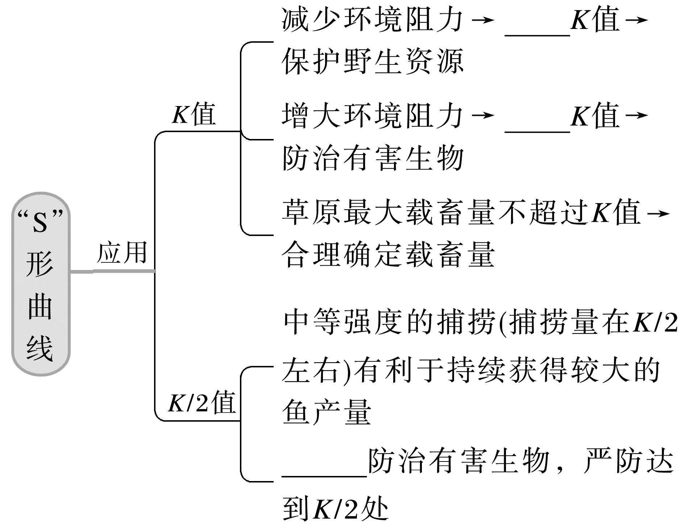
二.种群数量的增长
2.种群的“S”形增长
增大
降低
K/2前

Slide 10
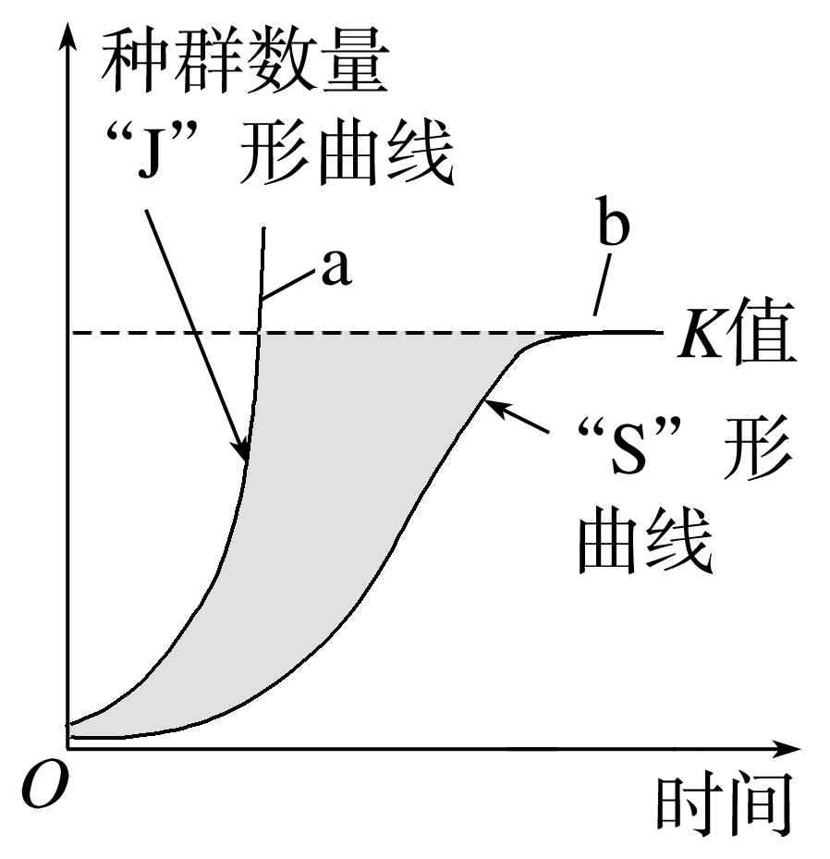
二.种群数量的增长
2.种群的“S”形增长
(1)下图表示的是种群数量增长曲线，图中阴影部分表示的含义是在生存斗争中被淘汰的个体数量。图中b曲线的形成过程中出现了环境阻力的时间： 。
b曲线的形成过程中始终存在环境阻力

Slide 11
二.种群数量的增长
2.种群的“S”形增长
(2)对于鼠、蚊虫等有害生物的控制，应该采取的措施：_______________
_______________________________________________________________________________________________________________________________________________________________________。
(3)依据自然界“种群增长”的特点，人们在进行狩猎或海洋捕捞作业时，应使种群数量剩余在K/2左右，原因是______________________________
_______________________________________________________________。
从环境容纳量的
角度思考，可以采取措施降低有害动物种群的环境容纳量，如将食物储存在安全处，断绝或减少它们的食物来源；室内采取地面硬化，减少它们挖造巢穴的场所；养殖或释放它们的天敌等
种群数量在K/2时种群的增长速率
最大，捕捞剩余在K/2能使种群数量快速增长，有利于获得最大持续产量

Slide 12
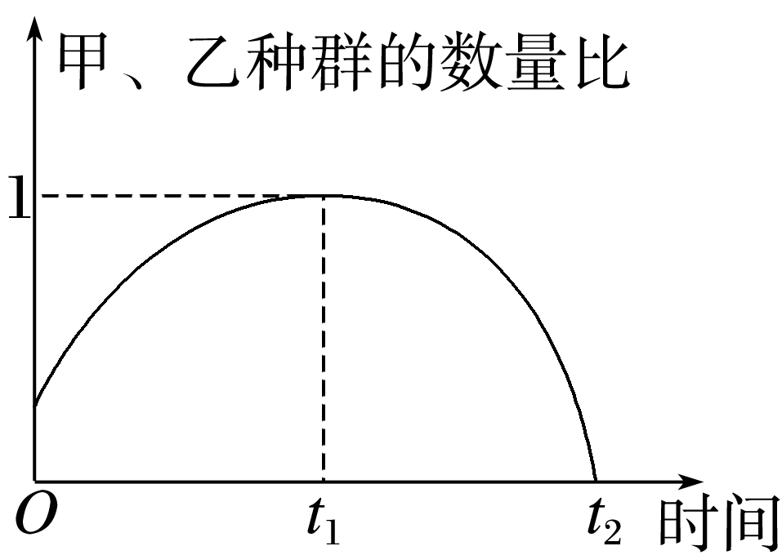
二.种群数量的增长
2.种群的“S”形增长
(4)下图是某自然区域中甲、乙两个种群的数量比随时间变化的曲线图。则O～t₂，甲、乙两种群的数量均呈“S”形曲线增长吗？ (填“是”或“不是”)。其理由是_________________________________________
___________________________________________________________________________________________________________________。
不是
在有限的环境条件下，乙种群最终呈现“S”形
增长。随时间的推移，甲、乙种群的数量比先增加后减少，最后在t₂时刻降为零，说明甲种生物的数量先增加后减少，最终被淘汰

Slide 13
二.种群数量的增长
2.种群的“S”形增长
（5）为野生生物资源的合理利用及保护提供理论指导 。
既要使生物资源的产量达到最大，又不危害生物资源的可持续发展，砍伐、捕捞、狩猎后，保证种群的增长速率为最大值。
（6)、为引进外来物种提供理性的思考。
必须考虑所引入的外来物种是否会构成对原来物种的危害，即是否会构成生物入侵。

Slide 14
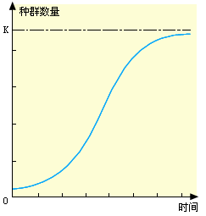

二.种群数量的增长
2.种群的“S”形增长
总结1：曲线图分析：
稳定期，增长速率为零
减速期，增长速率减慢
K/2
转折期，增长速率最快
加速期，增长速率增快
停滞期，个体数量较少增长缓慢

Slide 15
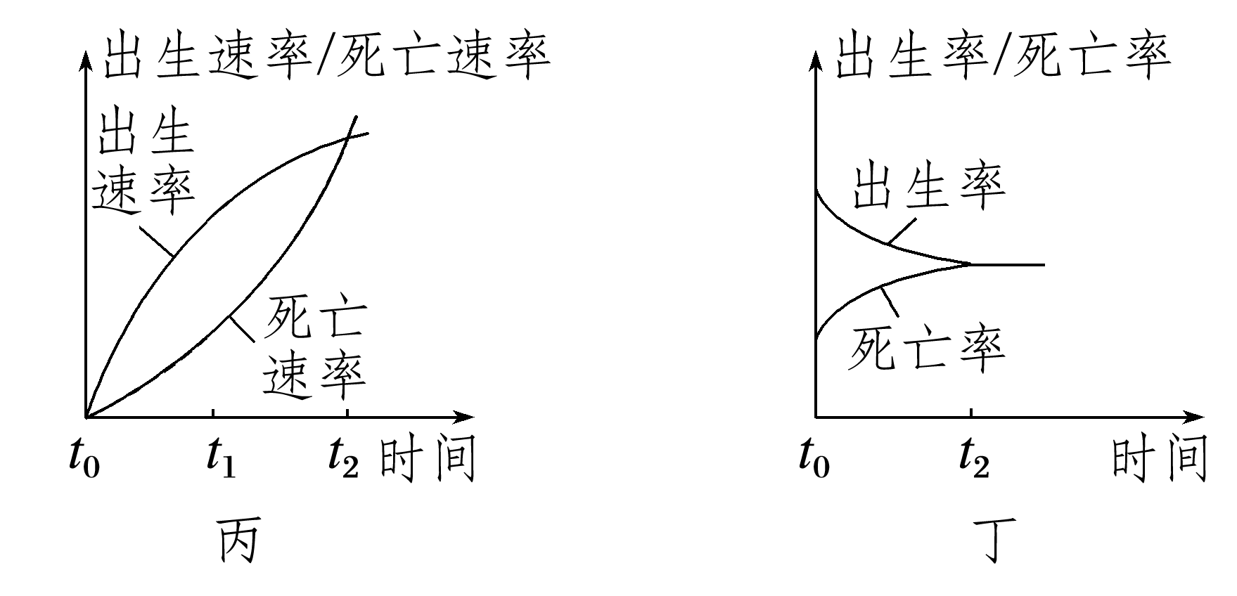
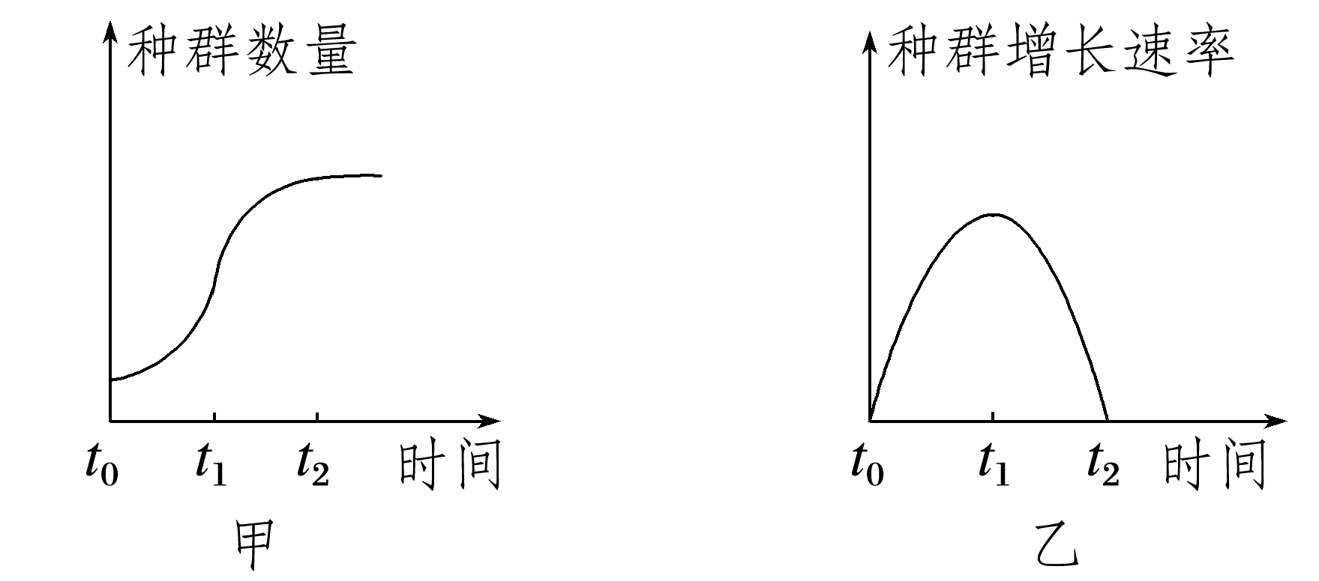
二.种群数量的增长
2.种群的“S”形增长
总结2：K值、K/2的不同表示方法：
K/2值时
K值时

Slide 16
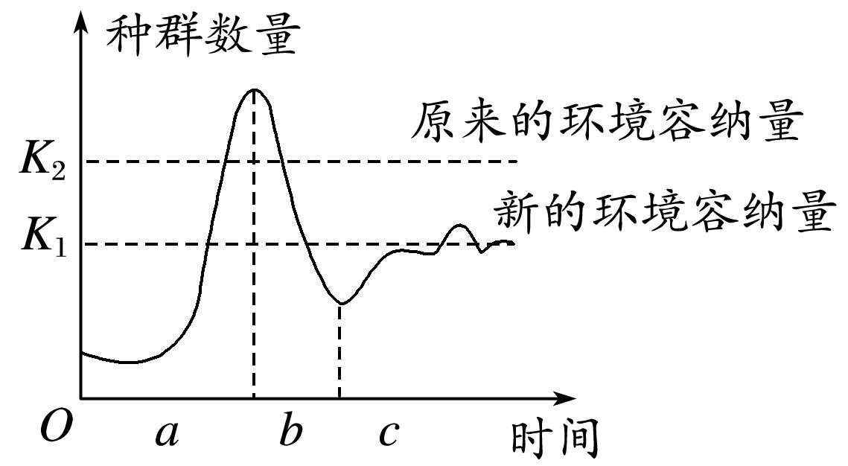
二.种群数量的增长
2.种群的“S”形增长
总结3：K值的易误点解读
(1)K值不是一成不变的：K值会随着环境的改变而发生变化，当环境遭到破坏时，K值会下降；当环境条件状况改善时，K值会上升。
(2)在环境条件稳定，K值一定的情况下，种群数量也不是一成不变的：会在K值附近上下波动。当种群数量偏离K值的时候，会通过负反馈调节使种群数量回到K值。
(3)K值并不是种群数量的最大值：K值是环境容纳量，即在保证环境不被破坏前提下所能容纳的最大值；种群所达到的最大值会超过K值，但这个值存在的时间很短，因为环境已遭到破坏。

Slide 17
三.种群数量的波动
1.大多数生物的种群数量总是在 中。处于 状态的种群，在某些特定条件下可能出现种群 。
2.当种群长久处于不利条件下，种群数量会出现持续性的或急剧的 。
3.当一个种群的数量过少，种群可能会由于 等原因而______
。
波动
波动
爆发
下降
近亲繁殖
衰退、
消亡

Slide 18
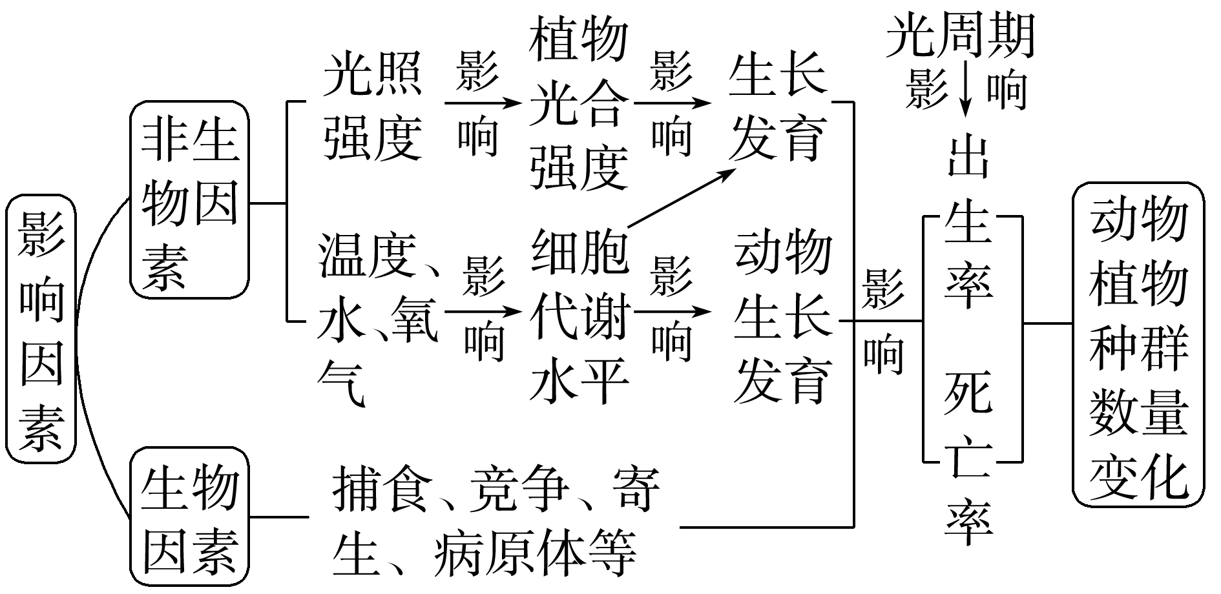
四.影响种群数量变化的因素

Slide 19
四.影响种群数量变化的因素
教材隐性知识：
(1)源于选择性必修2 P₁₆“小字部分”：食物和天敌等生物因素对种群数量的作用强度与该种群的密度是相关的，称为 ，而气温和干旱等气候因素以及地震、火灾等自然灾害，对种群的作用强度与该种群的密度无关，称为 。
(2)源于选择性必修2 P₁₇“思维训练”：据循环因果关系分析猎物和捕食者种群数量变化的相关性：___________________________________________________________________________________________________________________。
密度制约因素
非密度制约因素
自然生态系统中猎物增多会导致捕
食者增多，捕食者增多会使猎物数量减少，猎物减少会引起捕食者数量减少，最终使猎物和捕食者在一定水平上动态平衡

Slide 20
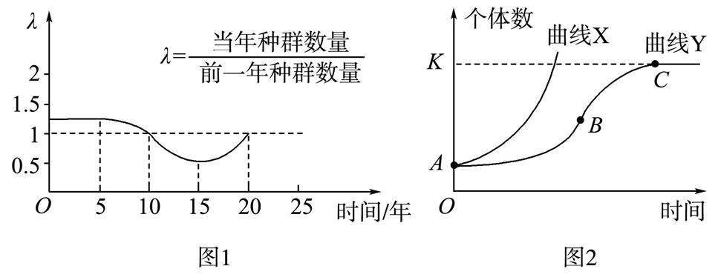
一.种群数量的变化
例1.图1表示某种群数量变化的相关曲线图,图2是在理想环境和自然条件下的种群数量增长曲线。下列有关叙述错误的是 ( )
D
A.图2中曲线X可表示图1中前5年种群数量的增长情况
B.图1中第10年种群数量对应图2中曲线Y上的C点
C.图2中B点时种群增长速率最大
D.图1中第15年种群数量最少

Slide 21
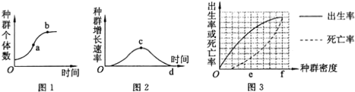
一.种群数量的变化
B
例1.如图是某养殖鱼类种群的有关曲线．以下分析错误的是（ ）
A．图1、2、3都可以表示该种群在自然环境条件下的增长规律
B．b、c、f点种群都达到了环境容纳量
C．a点和e点的增长速率与c点对应
D．b、d点捕捞可获得最大日捕获量
E . 建立自然保护区，改善其栖息环境，可使图1的K值提高

Slide 22
一.种群数量的变化
D
例1.如图是某养殖鱼类种群的有关曲线．以下分析错误的是（ ）
A．图1表示该种群数量的增长可能受其本身密度增加的制约
B．图2表示的种群增长规律可以用于指导渔业捕捞等
C．渔业捕捞时，为保证持续获得高产量应使捕捞后的剩余量维持在a点对应的种群数量
D．a点之前的种群数量的增长不受环境阻力影响

Slide 23
一.种群数量的变化
例1.如图是某养殖鱼类种群的有关曲线．以下分析错误的是（ ）
D
A．根据“J”型增长曲线的数学模型N_{t}=N⁰•λ^{t}可知，种群呈“J”型增长时其增长速率不能用图2表示
B．灭鼠时如果仅杀死一半的鼠，效果可能适得其反
C．“涸泽而渔”会使鱼的数量下降到a点对应的种群数量以下，不利于长远的发展
D .外来物种入侵，种群的数量一定呈“J”型增长

Slide 24
一.种群数量的变化
A
例1.如图是某养殖鱼类种群的有关曲线．以下分析错误的是（ ）
B
C
D
A．图2c点后，种群数量减少的原因有天敌、资源和空间等
B．资源量是该种群数量最主要的内源性调节因素
C．根据某生物的种群密度即可反映该生物种群数量的变化趋势
D .在“J”型曲线增长中，每年增加的个体数始终不变

Slide 25
一.种群数量的变化
例2.田鼠是主要生活在农田中的植食性鼠类,当田鼠种群刚迁入一个新的栖息地后,种群开始增长,随着时间的推移,种群停止增长并维持相对稳定。下列有关叙述正确的是 ( )
A.田鼠种群停止增长时,出生率和死亡率均为零
B.人为地一次性捕杀田鼠后,其环境容纳量迅速降低
C.田鼠的种群数量总是在环境容纳量之下波动
D.田鼠种群增长速率大于0时,其天敌黄鼬的增长速率可能小于0
D

Slide 26
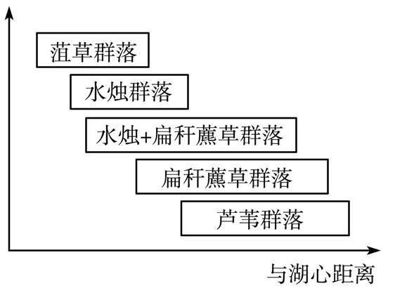
一.种群数量的变化
例3.以空间变化代替时间变化进行调查是植物群落演替研究的常用方法。近年来人为开发及黄河下游水量的减少造成地下水位下降,使得青龙湖湿地植物群落发生了较显著变化。研究人员对现阶段该湿地的植物群落分布情况进行调查(群落名称以优势种植物命名), 结果如图所示。下列叙述错误的是（ ）
A.通过统计样方内优势种植物
的个体数可获知物种丰富度
B.据图推测,随水位下降菹草群
落逐渐向芦苇群落演替
C.群落中优势物种的改变可作
为群落演替的标志之一
D.群落的丰富度变化与其周围
的环境因素有关
A

Slide 27
一.种群数量的变化
步步高281--3
例4.生物有两种繁殖策略模式：速度策略(r－策略)和环境容纳量策略(K－策略)。采取r－策略的生物通常是一些小型生物如果蝇、鼠等，适应食物或温度这些波动因素。下列说法不正确的是( )
A.r－策略的生物能在短时间内产生较多的后代，以便在特定的环境中占据优势
B.r－策略的种群常受到非生物因素的控制，其种群数量通常不能维持在K值附近
C.只要将沙漠蝗虫的数量控制在K/2之内，就能有效地控制近期危害非洲的蝗灾
D.虎属于K－策略的生物，其有效保护措施是改善它们的栖息环境以提高K值
C

Slide 28
五.探究培养液中酵母菌种群数量的变化
1.实验原理
(1)用液体培养基培养酵母菌，种群的增长受培养液的________________
等因素的影响。
(2)在理想的环境条件下，酵母菌种群的增长呈 曲线增长；在有环境阻力的条件下，酵母菌种群的增长呈 曲线增长。
(3)计算酵母菌数量可用抽样检测的方法—— 法。
成分、空间、pH、
温度
“J”形
“S”形
显微计数

Slide 29
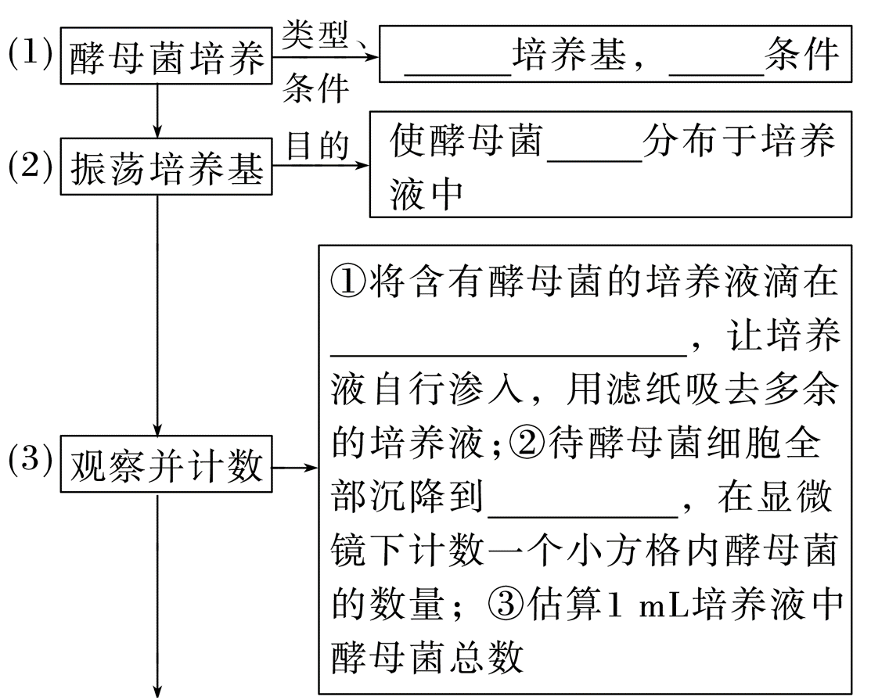
五.探究培养液中酵母菌种群数量的变化
2.实验流程
液体
无菌
均匀
计数板上盖玻片边缘
计数室底部

Slide 30
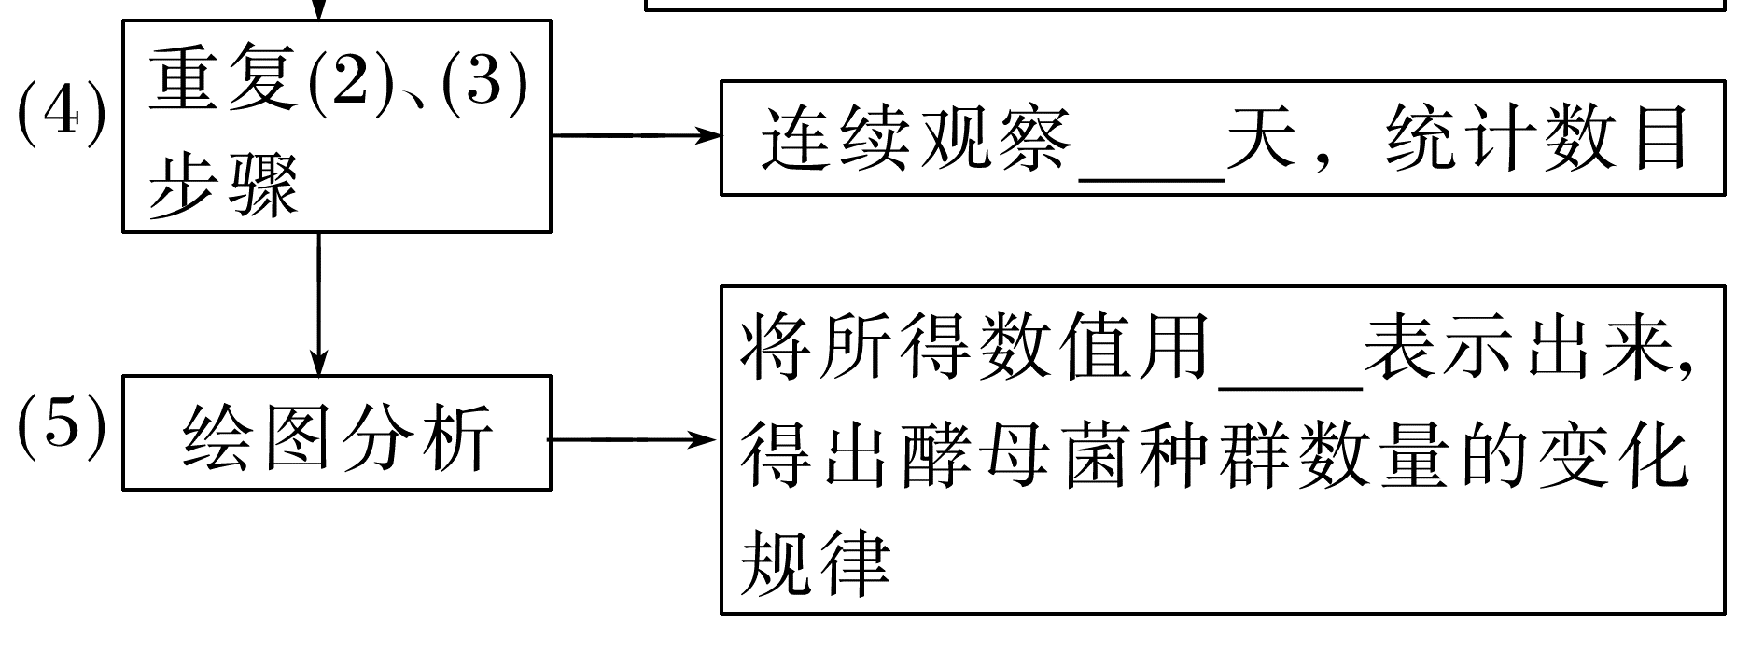
五.探究培养液中酵母菌种群数量的变化
2.实验流程
7
曲线

Slide 31





五.探究培养液中酵母菌种群数量的变化
2.实验流程

Slide 32
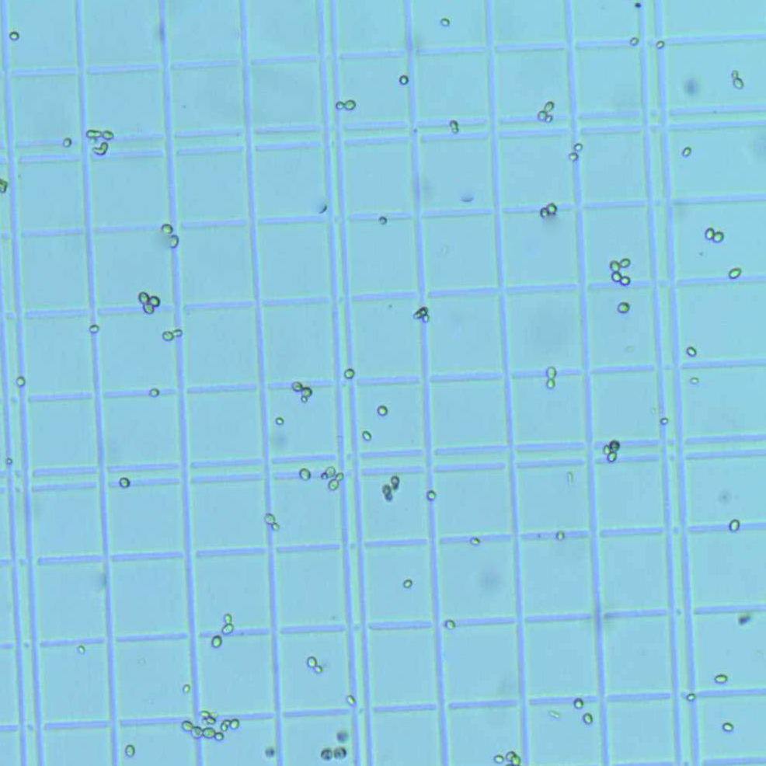
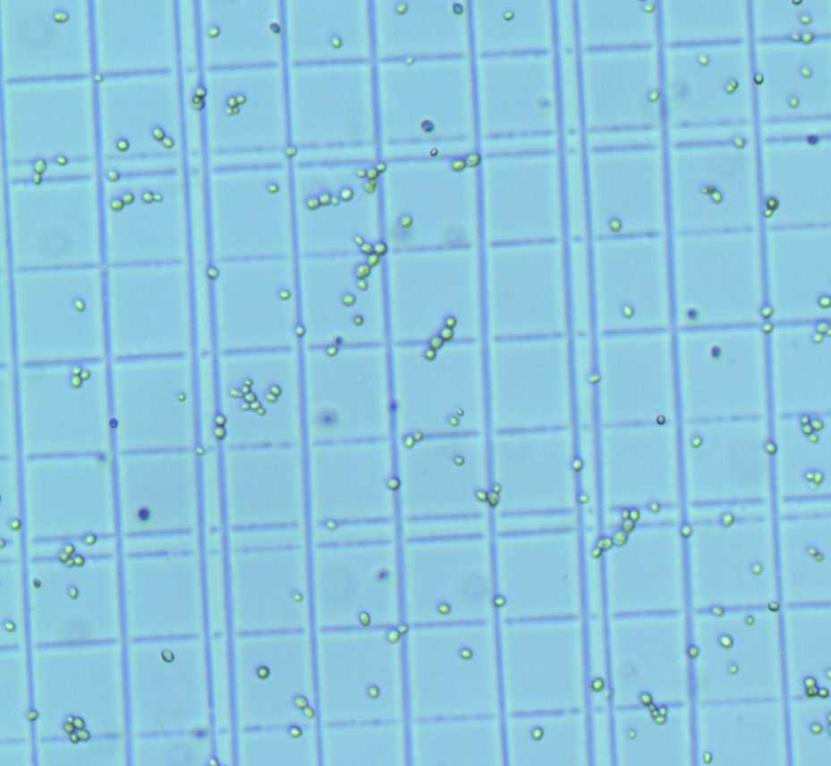
五.探究培养液中酵母菌种群数量的变化
2.实验流程
第 3 天
第 1 天

Slide 33
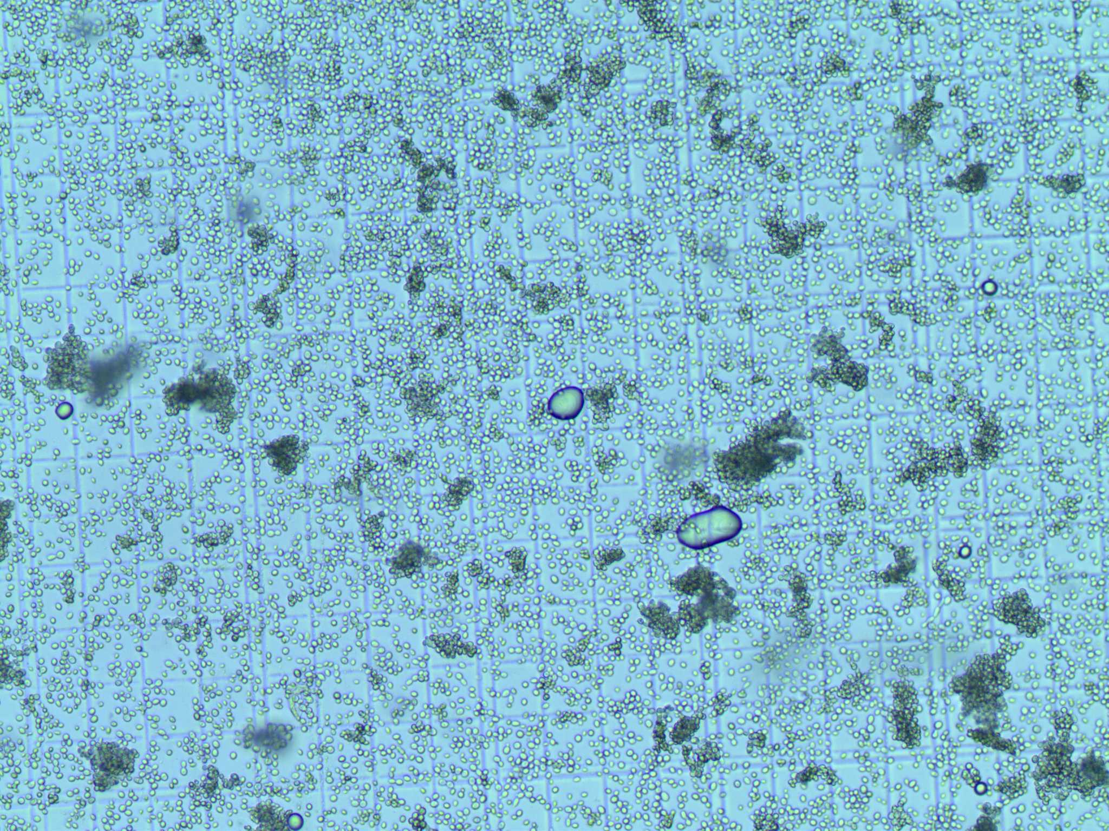
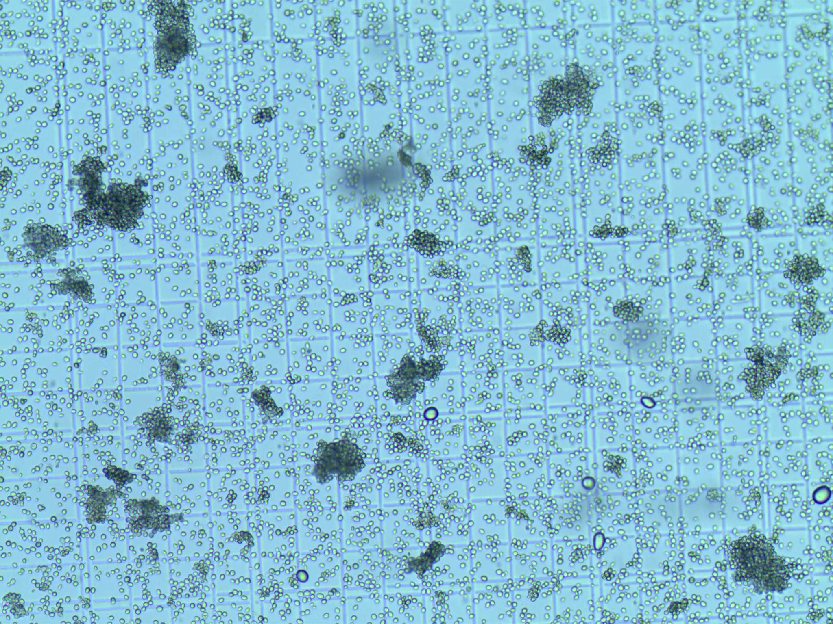
五.探究培养液中酵母菌种群数量的变化
2.实验流程
第 7 天
死亡
第 6 天

Slide 34
五.探究培养液中酵母菌种群数量的变化
2.实验流程
数据记录
下表为一周的数据记录表：
时间 次数 | 1 | 2 | 3 | 4 | 5 | 6 | 7
1
2
3
平均

Slide 35
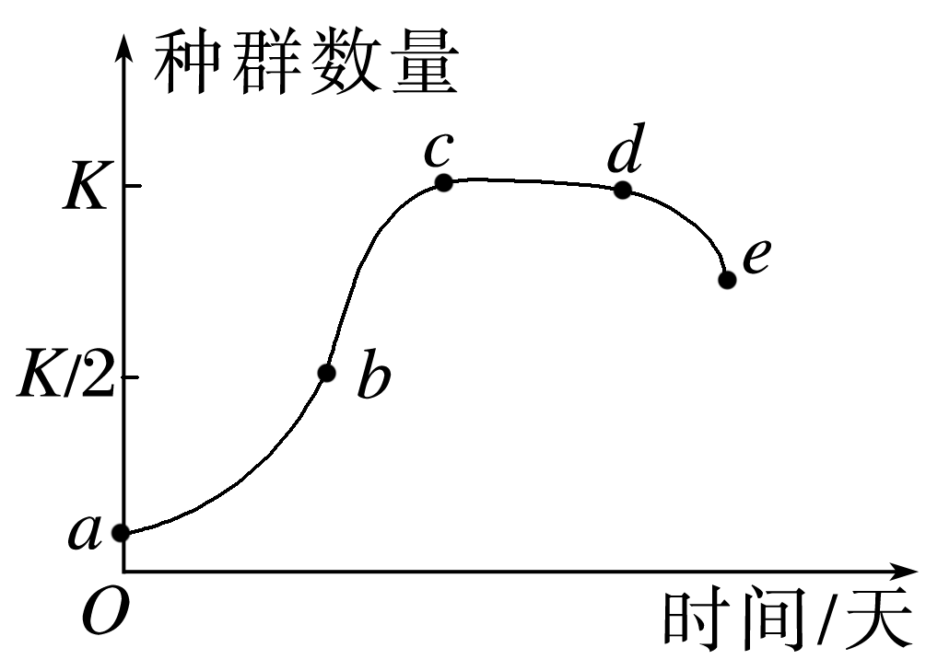
五.探究培养液中酵母菌种群数量的变化
3.实验结果分析
(1)开始一段时间内，酵母菌的增长符合______
形曲线增长模型。
(2)de段曲线下降的原因可能有______________
______________________________________________________________。
“S”
营养物质随着消
耗逐渐减少，有害产物逐渐积累，培养液的pH等理化性质发生改变等

Slide 36
五.探究培养液中酵母菌种群数量的变化
4.实验注意事项及分析
(1)显微镜计数时，对于压在小方格界线上的酵母菌，应遵循“计上不计下，计左不计右”的原则。
(2)从试管中吸出培养液进行计数前，需将试管轻轻振荡几次，目的是使培养液中的酵母菌均匀分布，减小误差。
(3)本实验不需要设置对照实验，因不同时间取样已形成自身对照；需要做重复实验，目的是尽量减小误差，应对每个样品计数三次，取其平均值。

Slide 37
五.探究培养液中酵母菌种群数量的变化
4.实验注意事项及分析
(4)如果一个小方格内酵母菌过多，难以数清，应当稀释培养液重新计数。稀释的目的是便于酵母菌悬液的计数，以每个小方格内含有4～5个酵母细胞为宜。
(5)每天计数酵母菌数量的时间要固定。

Slide 38
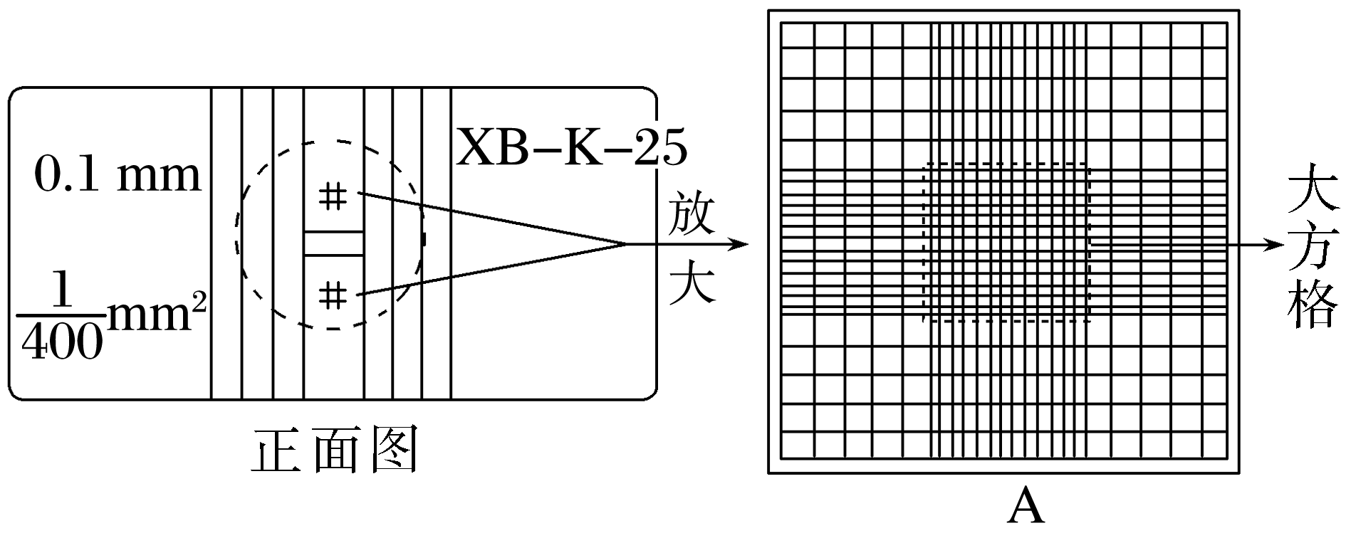
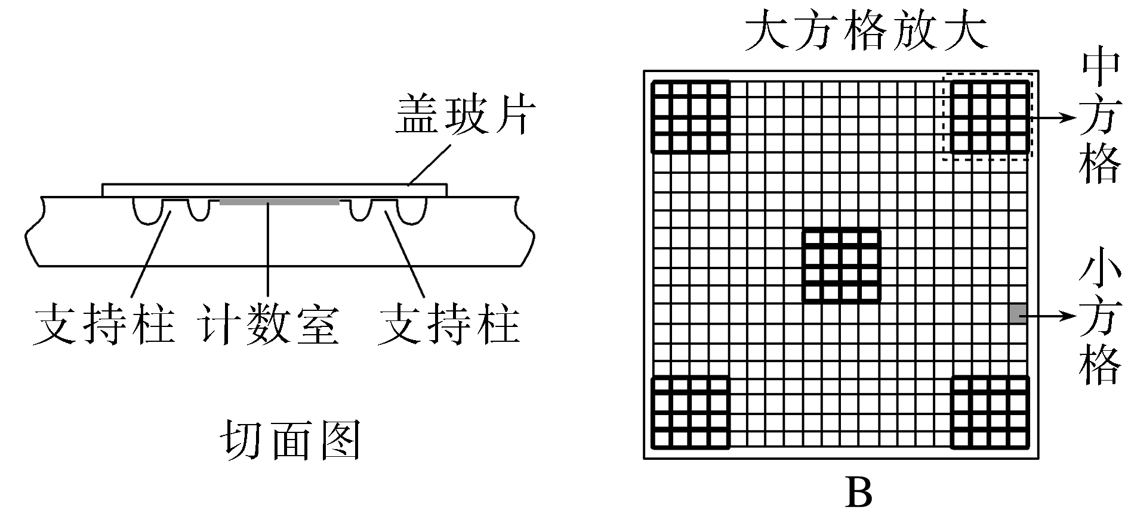
五.探究培养液中酵母菌种群数量的变化
5.血细胞计数板及相关计算
(1)血细胞计数板(如下图所示)

Slide 39
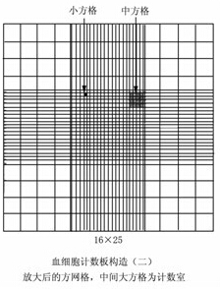
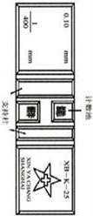
五.探究培养液中酵母菌种群数量的变化
(1)血细胞计数板(如下图所示)
只有中间的一个大方格为计数室，供计数用

Slide 40
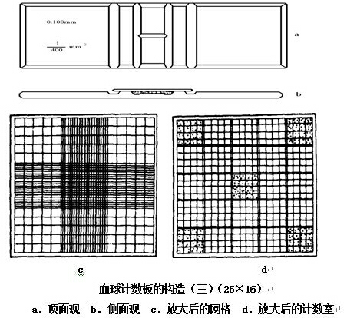
五.探究培养液中酵母菌种群数量的变化
阴影部分为取样部分
中方格
小方格
400个
大方格
大方格(25个中方格)
规格一
25×16型

Slide 41

五.探究培养液中酵母菌种群数量的变化
阴影部分为取样部分
中方格
小方格
大方格
400个
大方格(16个中方格)
规格二
16×25型

Slide 42
五.探究培养液中酵母菌种群数量的变化
(2)计算公式
以规格一（25格×16格）为例：
1ml=1(cm³)=10³(mm³)
大方格长、宽均为1mm,高0.1mm，每个大方格的体积为0.1mm³(10⁻⁴ml)
故1ml培养液中细胞个数=
中方格中的细胞总数
× 400× 10⁴ ×稀释倍数
中方格中小方格个数

Slide 43

五.探究培养液中酵母菌种群数量的变化
例1：通常用血球计数板对培养液中酵母菌进行计数，若计数室为1mm×1mm×0.1mm方格，由400个小方格组成。若多次重复计数后，算得每个小方格中平均有5个酵母菌，则10mL该培养液中酵母菌总数有______________个。

Slide 44
五.探究培养液中酵母菌种群数量的变化
附1：该同学用长和宽为2mm，深度为0.1mm的血球计数板，用五点取样法读取酵母菌有40个，其中稀释了10倍，则1mL菌液中所含的酵母菌个数为________
5×10⁶
体积是边长1mm的4倍
（40/16x5）x 400 x 10⁴ x 10
4
附2：若该同学用长和宽为1mm，深度为0.1mm的血球计数板，为监测酵母的活细胞密度，将发酵液稀释1 000倍后，经等体积台盼蓝染液染色，用25×16型血细胞计数板计数5个中格中的细胞数，理论上______色细胞的个数应不少于______，才能达到每毫升3×10⁹个活细胞的预期密度。
无
30
等体积混合算稀释1倍
（A/16x5）x 400 x 10⁴ x 10³ x 2=3 x 10⁹

Slide 45
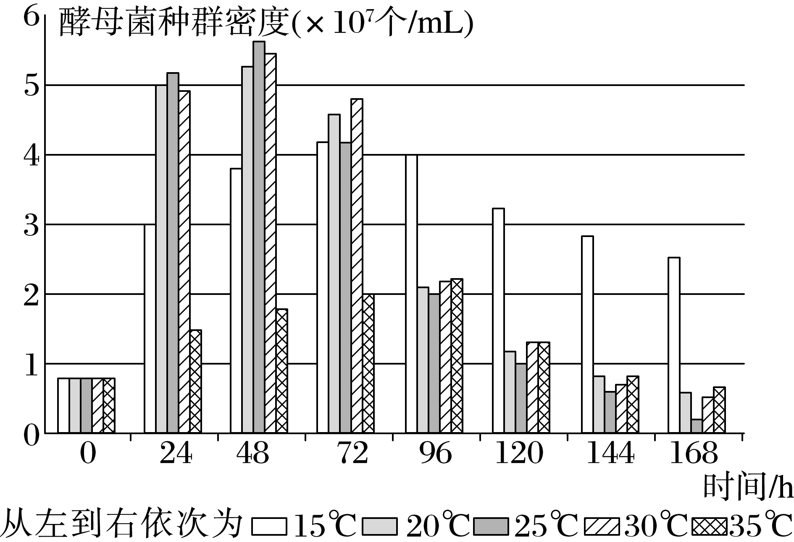
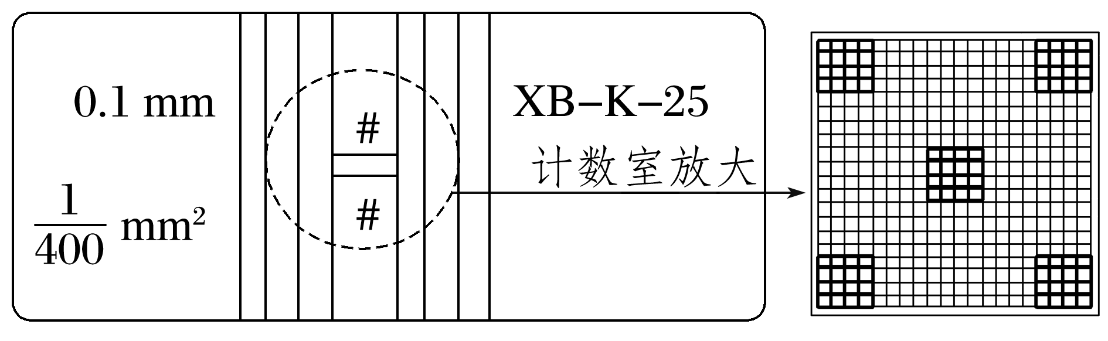
五.探究培养液中酵母菌种群数量的变化
例2.某课题小组利用无菌培养液培养酵母菌，探究不同条件下酵母菌种群数量的变化规律。实验人员抽取每种条件下的酵母菌培养液各1 mL，分别稀释10倍后，用血细胞计数板(规格为1 mm×1 mm×0.1 mm，计数室为25×16型)进行计数，测得不同条件下每毫升培养液中酵母菌的数量，实验结果见下图。下列相关叙述正确的是（ ）

Slide 46
五.探究培养液中酵母菌种群数量的变化
下列相关叙述正确的是（ ）
C
A.依据20 ℃、24 h条件下酵母菌种群数量
值，可推算所用血细胞计数板中格中酵
母菌的数量平均为31个
B.温度是该实验的自变量，酵母菌菌种、
酵母菌数量、培养液成分等为无关变量
C.酵母菌种群数量变化过程中出现了“S”
形增长，达到K值后稳定时间的长短与
培养液中营养物质的含量有关
D.酵母菌在15 ℃环境中存活的时间最长，
15 ℃是酵母菌种群数量增长的最适温度

Slide 47
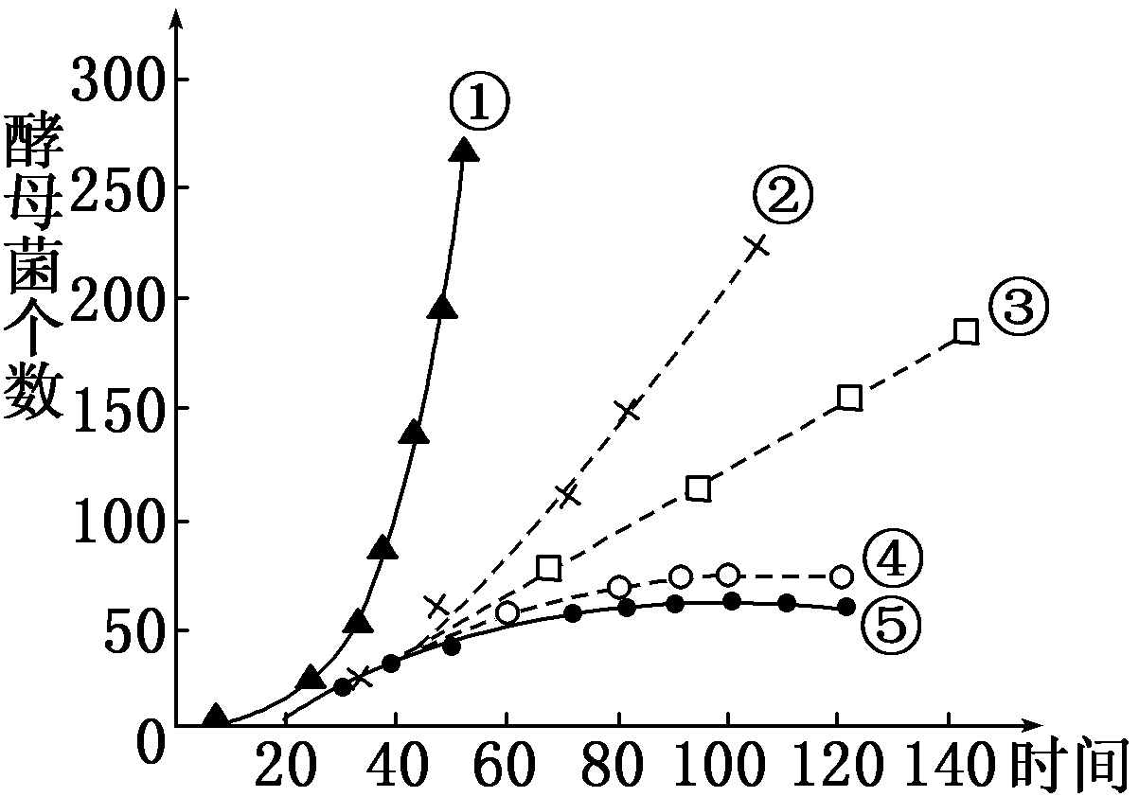
五.探究培养液中酵母菌种群数量的变化
例3.（2020，浙江）下图表示在锥形瓶中用不同方式培养酵母菌时的种群增长曲线。图中曲线⑤是空白对照组，其余曲线代表每3 h、12 h、24 h换一次培养液及不换培养液但保持pH恒定4种不同情况下酵母菌种群增长曲线。下列叙述不正确的是( )
B
A．①②③分别代表每3 h、12 h、24 h换一次培养液的种群增长曲线
B．在保持培养液的更换频率不变的情况下，曲线①将保持“J”型增长
C．造成曲线⑤K值较小的原因可能是代谢产物的积累、pH变化、溶解氧不足等
空间有限
D．若用血细胞计数板统计细胞数量，不能直接从静置的培养瓶中取出培养原液进行计数

Slide 48
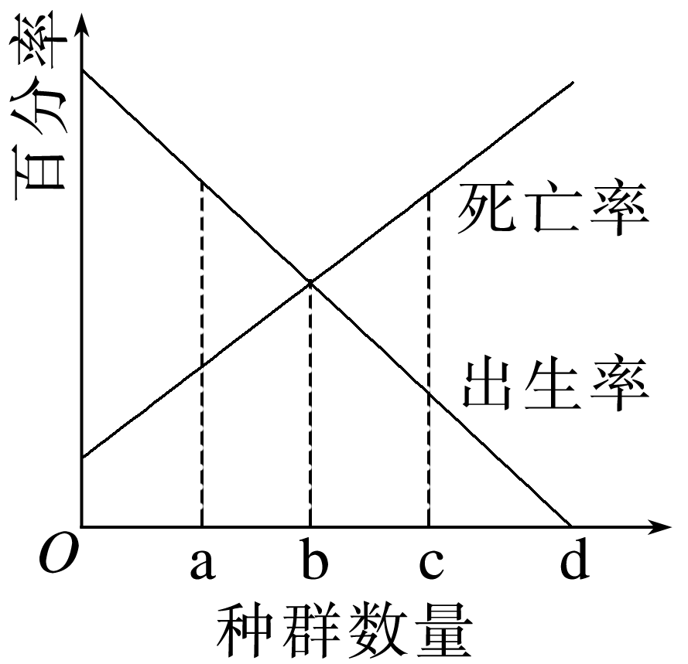
五.探究培养液中酵母菌种群数量的变化
例4.(2021·广东，6)如图所示为某S形增长种群的出生率和死亡率与种群数量的关系。当种群达到环境容纳量(K值)时，其对应的种群数量是( )
A.a B.b C.c D.d
B

Slide 49
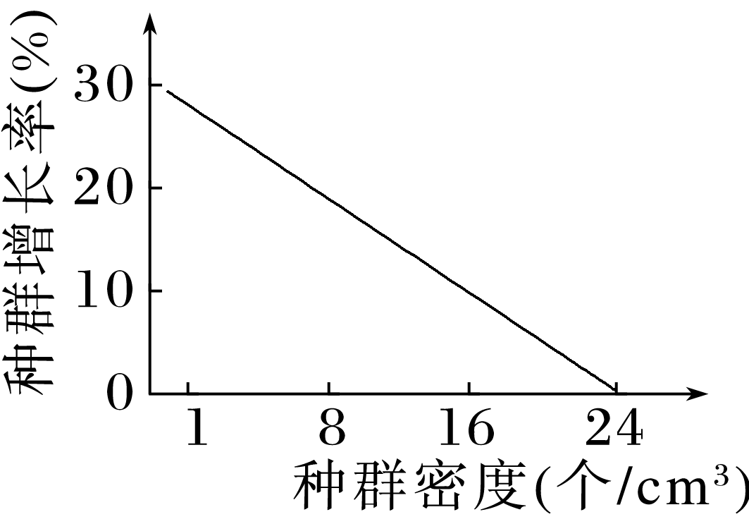
五.探究培养液中酵母菌种群数量的变化
例5.(2021·山东，19改编)种群增长率是出生率与死亡率之差，若某种水蚤种群密度与种群增长率的关系如图所示。下列相关说法正确的是（ ）
A.水蚤的出生率随种群密度增加而升高
B.水蚤种群密度为1个/cm³时，种群数量增长最快
C.单位时间内水蚤种群的增加量随种群密度的增加
而降低
D.若在水蚤种群密度为32个/cm³时进行培养，其种群的增长率会为负值
D

Slide 50
五.探究培养液中酵母菌种群数量的变化
填空默写：
1.(选择性必修2 P₈)种群增长的“J”形曲线：自然界有类似细菌在理想条件下种群增长的形式，如果以_____________________________________
表示，曲线则大致呈“J”形。
2.(选择性必修2 P₉)种群增长的“S”形曲线：种群 后，
的增长曲线，称为“S”形曲线。
3.(选择性必修2 P₉)环境容纳量：___________________________________
。
时间为横坐标，种群数量为纵坐标画出曲
线来
经过一定时间的增长
数量趋于稳定
一定的环境条件所能维持的种群最大数
量称为环境容纳量，又称K值

Slide 51
五.探究培养液中酵母菌种群数量的变化
4.(选择性必修2 P₉)在理想条件下，种群数量会实现快速增长，其数学模型为N_{t}＝N₀λ^{t}，呈“J”形曲线。然而在自然界中，由于_______________
，种群数量不可能无限增长。有些种群的数量 后能保持相对稳定，使种群增长曲线呈“S”形。
5.(选择性必修2 P₉)“J”形增长曲线的形成条件：____________________
等。
6.(选择性必修2 P₉)“S”形增长曲线的成因：_______________________
____________________________________________________________________。
资源和空间的限
制
快速增长到K值
食物和空间条件充裕、
气候适宜、没有天敌和其他竞争物种
资源和空间条件有限，随
种群密度增大，种内竞争加剧，从而使出生率降低、死亡率升高，直至平衡

Slide 52
五.探究培养液中酵母菌种群数量的变化
增长速率
8.(选择性必修2 P₉)_____________________________________________
，是保护大熊猫的根本措施。
建立自然保护区，给大熊猫更宽广的生存空间，改
善它们的栖息环境，从而提高环境容纳量

Slide 53
五.探究培养液中酵母菌种群数量的变化
9.(选择性必修2 P₁₄)在自然界，种群的数量变化受到 等非生物因素的影响。应当指出的是，非生物因素对种群数量变化的影响往往是 。例如，春夏时节动植物种群普遍迅速增长，除_________
外， 也是重要原因，而对于动物来说，___________
也是导致种群增长的重要因素，这就涉及生物因素了。
10.(选择性必修2 P₁₆)细菌或病毒引起传染病，也会影响_______________
等特征，进而影响种群的数量变化。
阳光、温度、水
综合性的
气温升高
日照延长、降水增多
食物日益充
足
种群的出生率和
死亡率

